Slide 1
SERVİKS KANSERİ
(RAHİM AĞZI)

Slide 2
Rahim ağzı kanseri (collum kanseri, cervix kanseri), kadınlarda meme, akciğer, barsak rektum, rahim kanserinden sonra 5. en sık rastlanan kanser türüdür.
Rahim ağzı kanseri cinsel hayata erken başlayan veya çok eş değiştiren kadınlarda daha sıktır. Cinsel hayatı olmayan kadınlarda çok nadirdir
Herpes simpleksII antikoru tesbit edilenlerde riskin biraz arttığı tesbit edilmişse de en büyük risk artışı human papilloma virüs taşıyan kadınlarda gözlemlenmiştir.

Slide 3
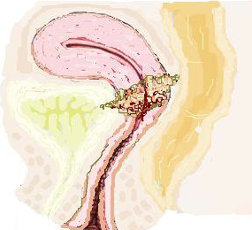

Slide 4
Rahim ağzı kanserli hastalarda human papilloma virüs (HPV) tip 16 ve tip 18’e rastlanma oranı yaklaşık %62 iken, normal kadınlarda bu oran sadece %32 lerdedir.
AIDS’de Human immunodefficiency virüs (HIV) taşıyanlarda HPV taşıma riski de artmaktadır.
Erkek eşler çok eşli ise veya penis kanseri mevcutsa kadında rahim ağzı kanseri riski artar.

Slide 5
Kanserli doku derinliği 1mm’den az olduğu takdirde lenf nodu metastazı riski yaklaşık %1’dir. Tümör derinliği arttıkça lenf nodu tutulumu riski de artar. 5mm derinliğe eriştiğinde risk de %5’e çıkmaktadır.
Bütün evrelerde ortalama uzak organ yayılımı riski %56’dır. En çok rastlanan uzak organ metastaz yeri sırası ile akciğer, karın boşluğu, karaciğer, mide barsak sistemidir

Slide 6
Hastalık bulgusu vererek farkedilen lenf nodu tutulumu riski bütün evrelerde ortalama%22’dir.
En çok hastalık bulgusu veren lenf nodu tutulum yeri paraaortik bölgedir. Daha çok bel ağrısı ile kendini gösterir.

Slide 7
Genellikle ilk rastlanan şikayet vajinal pis kokulu kirli kanamadır.
Kanama uzarsa anemi görülebilir. Pelvisteki iltihabi hastalığa veya tümör dokusuna bağlı olarak ağrı görülebilir. Başlangıçta ağrı genelde kasık ve vajinal bölgededir. İlerledikçe bel bölgesine hatta mide üstü bölgesine vuran ağrılar görülebilir.
Bel bölgesindeki ağrılar hastalığın paraaortik lenf bezlerine yayıldığını düşündürmelidir.
Bu dönemde ureterler de sıkışarak kolayca hidronefroz ve böbrek yetmezliği gelişebilir. İdrar kesesi tutulduğunda kanlı idrar, rektum (barsak son kısmı) tutulduğunda ise makattan kanama veya kanlı dışkılama görülebilir.

Slide 8
American cancer society şikayeti olmayan kadınlarda dahi 20 yaşından sonra ve erken cinsel hayata başlayanlarda cinsel aktivitenin başladığı tarihten itibaren 2 yılda bir vajinal sitoloji (smear) alınmasını tavsiye eder. 65 yaş civarında 3 yılda bir yapılması yeterlidir. Yüksek risk taşıyan kadınlarda yılda bir tekrarlanmalıdır. Erken cinsel hayata başlanması, çok eşlilik, çok doğum yapmak riski artırır. Smearla beraber tam bir jinekolojik muayene de yapılmalıdır.

Slide 9
Teşhis
Vajinal smear
Kolposkopi
Konizasyon
Biopsi
Laboratuar testleri yapılabilir

Slide 10
TEDAVİ
Erken evrede
Total abdominal histerektomi yapılır.
İntravajinal tandem ve ovoidlerle yapılacak radyoterapi de (A noktasına 45Gy) yeterli bulunmuştur.
Anoktası Eksternal servikal kanalın 2cm yukarısı ve eksternal kanal ağzının 2cm yanının kesişim noktasıdır.
Eğer lezyon vajinal stumpda ise vajina tepesinin 1cm yukarısı ve vajina mukozasının 1cm derinliğine ulaşacak doz hesaplanmalıdır.

Slide 11
İlerlemişse
Cerrahinin bu evrelerde yeri yoktur. Ancak palyatif amaçlı (hastayı geçici olarak rahatlatmak için) gerekli olabilir. Radyoterapi ve kemoterapi eş zamanlı olarak bu evrede daha etkilidir.

Slide 12
Radyoterapi
Ameliyat sonu postop radyoterapi riskli serviks kanserli hastalarda yapılır. Yeterli lenf nodu çıkarılmamışsa, derin veya çevre dokulara yayılım varsa uygulanır
Radikal olarak kemoradyoterapi şeklinde daha ileri evre hastalarda tercih edilir. Haftalık kemoterapi eşliğinde radyoterapi yapılır

Slide 13
Radyoterapi planlama
İlk 45 Gy radyoterapi geniş alan pelvis bölgesine uygulanır. Bu planda riskli veya tutulmuş lenf nodları, tümör ve uterus, serviks bölgesi PTV alanına dahil edilir.
Parametrium tutulmuşsa 5-10Gy ilave boost doz verilir.
45-55Gy radyoterapi sonrasında tümörde yeterli bir küçülme gerçekleşmişse brakiterapi yani içerden uygulanan radyoterapi ile devam edilir.

Slide 14
Brakiterapide başlıca iki türlü doz hızı seçilir
HDR: Yüksek doz hızlı brakiterapidir. Tedavinin kısa sürmesi, hastanın günlerce uzun süre yatmasına gerek duyulmaması, geç yan etkilerin daha az olması avantajıdır. Dezavantajı birden fazla uygulamaya ihtiyaç duyulmasıdır. Co60 HDR türü kaynaktır.
LDR: Düşük doz hızlı brakiterapidir. Avantajı tek bir seansta tamamlanmasıdır. Dezavantajı işlemin günlerce sürmesi, hastanın kıpırdamadan aynı pozisyonda yatmasının zor olmasıdır. Tromboemboli ve damar tıkanmaları sıktır. Geç yan etkiler daha fazladır. Sezyum LDR türü kaynaktır.

Slide 15
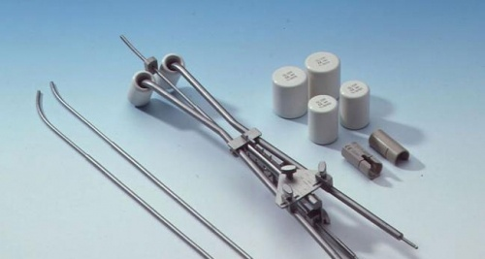
İntrakaviter uygulama örneği Jinekolojik aplikatörler (Tandem ve ovoidler)

Slide 16
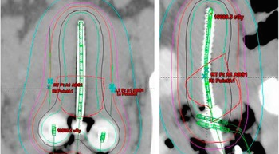

Slide 17
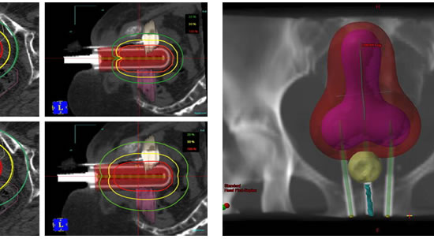

Slide 18

Vajinal silindir ve tandem aparatı

Slide 19
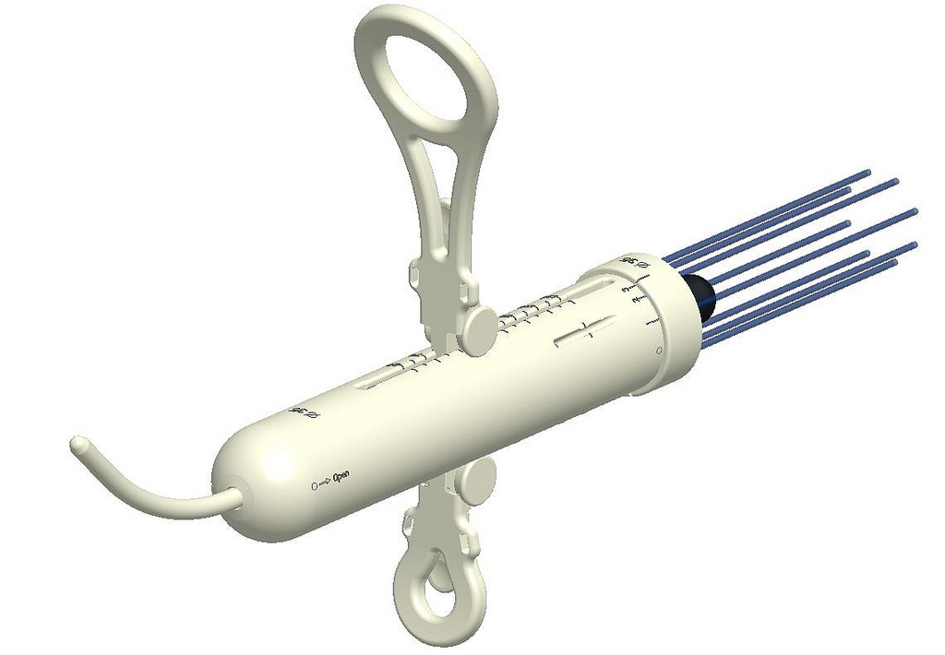
Multichannel çok kanallı silindir nüks tümörlerde kullanılabilir

Slide 20
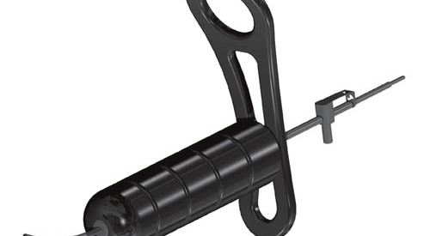
Tandem ve vajinal silindir

